Slide 1
TechnoFarm
Perché lo Smart farming è il bisogno del momento?

Slide 2

Il team è composto da:
Nome | Cognome | Matricola
Luigi | Bozzoli | 0512105477
Antonio | Martucci | 0512105612
Lucio | Squitieri | 0512105180
Aniello | Romano | 0512105159
Salvatore | Rozza | 0512105422
Domenico | Napolitano | 0512105096

Slide 3
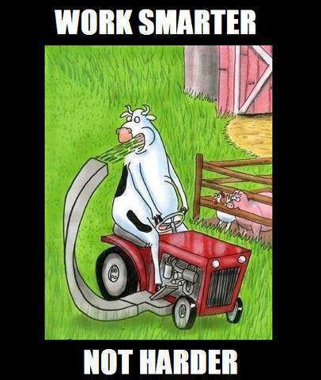
Negli ultimi anni la popolazione mondiale ha raggiunto la quota di 7,6 miliardi di abitanti. Si stima che questo numero salirà a 8,5 miliardi entro il 2030. Con questa rapida crescita anche il fabbisogno di cibo in tutto il mondo è aumentato rapidamente. Per il mercato non è semplice soddisfare la crescente domanda, ed è per questo che l’agricoltura si è evoluta fino ad oggi in quella che potremmo definire «The third green revolution».

Slide 4
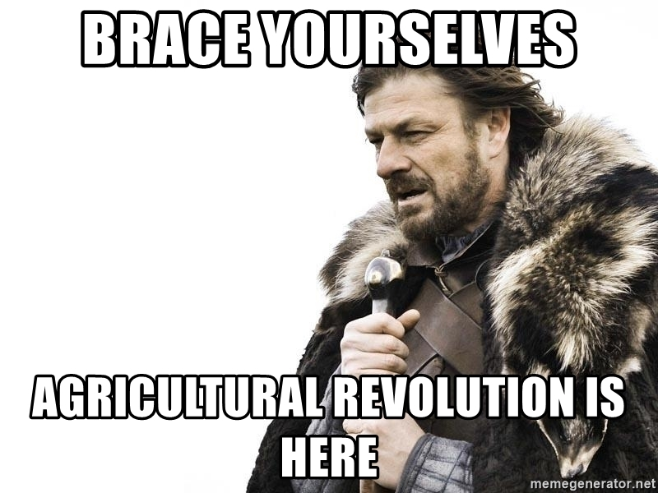
In questa rivoluzione sono stati definiti nuovi modi di fare agricoltura. Tra questi vi è l'incorporazione della robotica nell'agricoltura e l’utilizzo dell'IoT nell'infrastruttura delle fattorie per creare un sistema agricolo «intelligente».

Slide 5
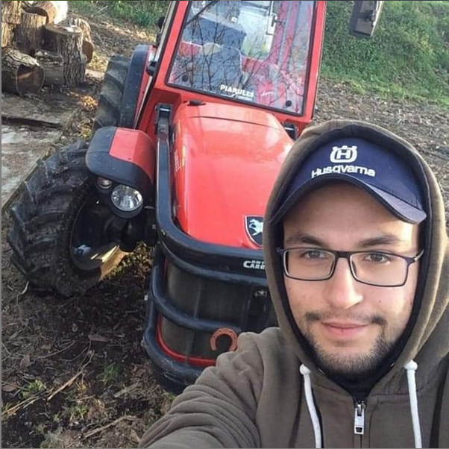
Per la raccolta delle informazioni necessarie per la realizzazione dell'applicazione abbiamo effettuato interviste in videochiamata a persone che possiedono o lavorano all’interno di serre. Con queste indagini abbiamo raccolto opinioni e dati relativi alle funzionalità del sistema.

Slide 6

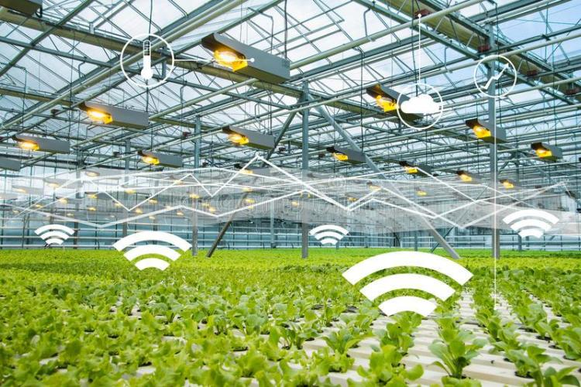
In questo contesto la nostra applicazione punta a rendere il lavoro più preciso, produttivo e con meno sforzi. Ottenendo, quindi, di più, in meno tempo avendo a disposizione più momenti per godersi la vita.
Il sistema assisterà l’utente nelle seguenti operazioni:
T1:Monitoraggio dei campi
T2:Irrigazione
T3:Diserbazione
T4:Termoventilazione
T5:Umidificazione
T6:Disinfestazione
T7:Concimazione

Slide 7
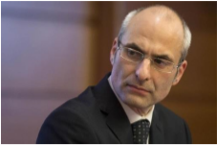
Tra i diversi personaggi troviamo Andrea che è un imprenditore agricolo che deve gestire diverse serre sparse sul territorio. Le difficoltà che riscontra sono, il monitoraggio e l’analisi del terreno. L’obiettivo di Andrea è avere un sistema che gli permetta la gestione e la supervisione a distanza delle sue serre in maniera semplice e veloce.
Andrea de Stefano

Slide 8
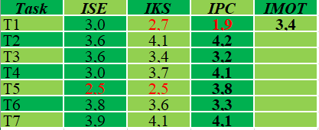
Per la raccolta dei requisiti della user eXperience (UX) abbiamo somministrato dei questionari agli utenti in cui veniva indicata per ogni task il livello di abilità dell'utente.
Facendo la media dei valori ottenuti dai partecipanti allo studio abbiamo potuto recuperare le informazioni scritte nella tabella sottostante:

Slide 9
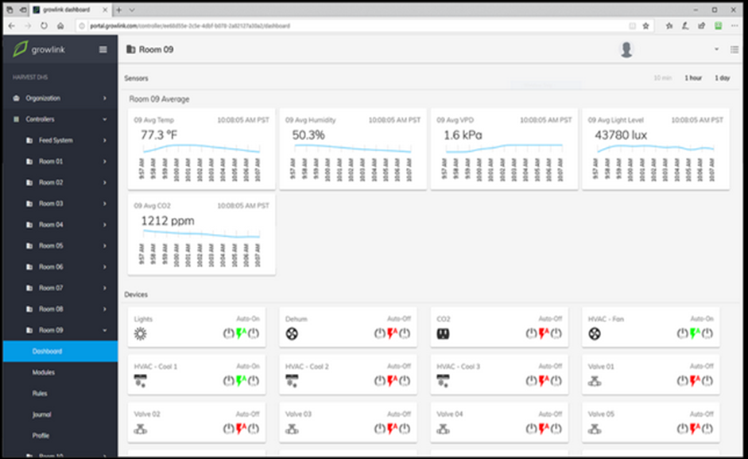
Analisi comparativa
Tra i vari sistemi sul mercato fatto una comparazione con il sistema Growlink
Pro: interfaccia ricca e adattabilità del sistema
Contro: mancanza di automatismi per la gestione dell’ambiente

Slide 10

Caso d’uso «disinfestazione»
Andrea accede alla piattaforma inserendo le sue credenziali.
Il sistema visualizza tutte le serre disponibili di Andrea.
Andrea sceglie la serra da monitorare.
Il sistema mostra tutti i parametri della serra scelta.
Andrea clicca un pulsante per avviare la procedura di disinfestazione.
Il sistema avvia la procedura e notifica l’operazione in corso.

Slide 11
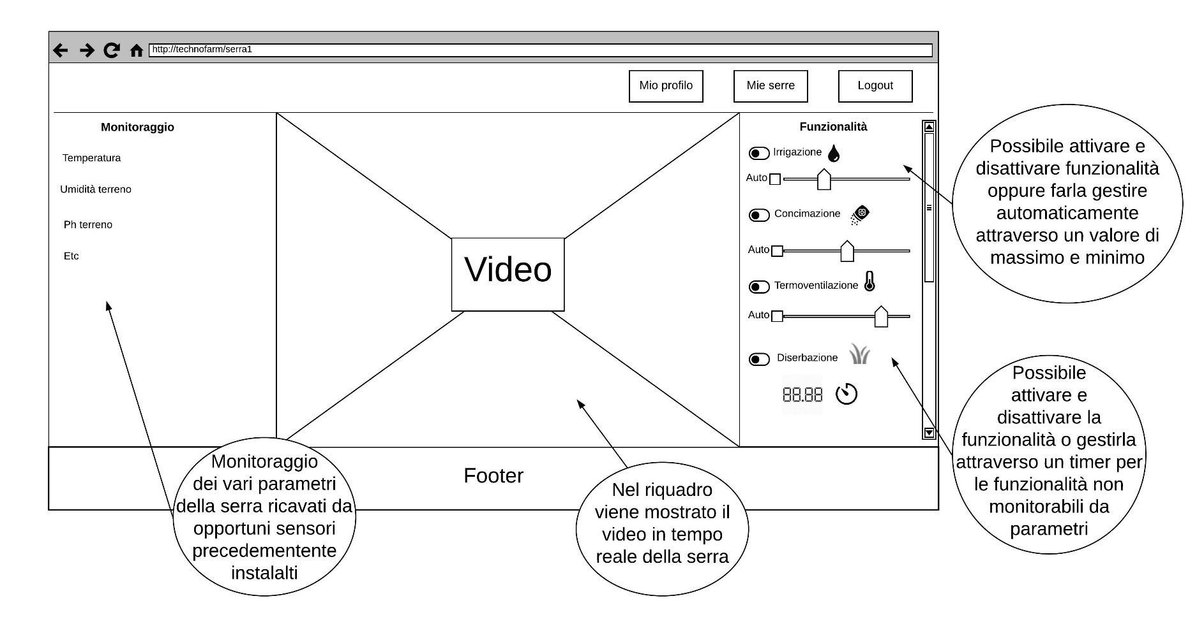
Idea alternativa 1
Pro: tutte le impostazioni delle task più importanti del sistema a vista
Contro: UI leggermente confusionaria

Slide 12
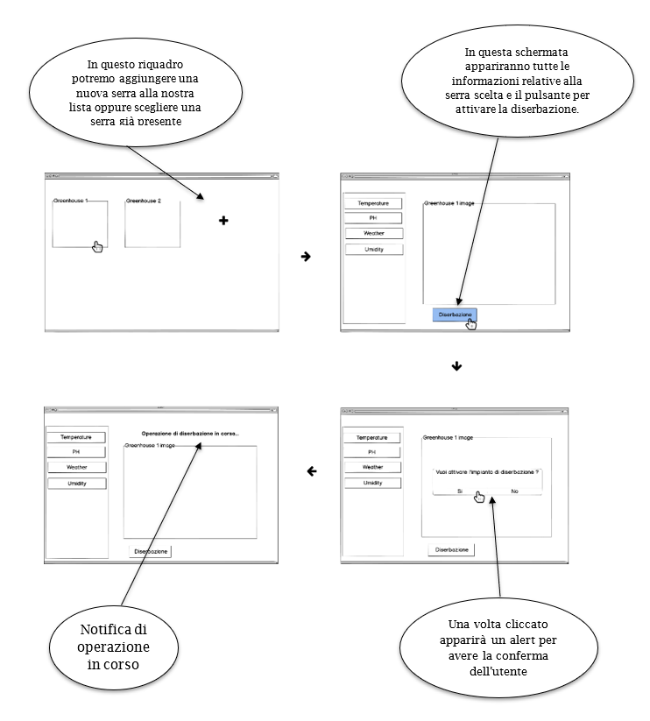
Idea alternativa 2
Pro: UI molto semplice
Contro: Utenti esperti potrebbero trovare restrittivo l’uso del sistema

Slide 13
Alternativa scelta
Il giusto sta nel mezzo
Unire le funzionalità alla semplicità perché il nostro utente medio non è esperto di questi sistemi, ma ha bisogno di tutte le funzionalità per assistere all’intero processo produttivo delle colture tramite serre

Slide 14
Valutazione da parte di un esperto
Informazioni relative alle funzionalità venivano visualizzate in un’altra pagina.
Il resoconto delle funzionalità in esecuzione, programmate e terminate venivano aperte in un’altra pagina
Non è possibile programmare alcune attività

Slide 15
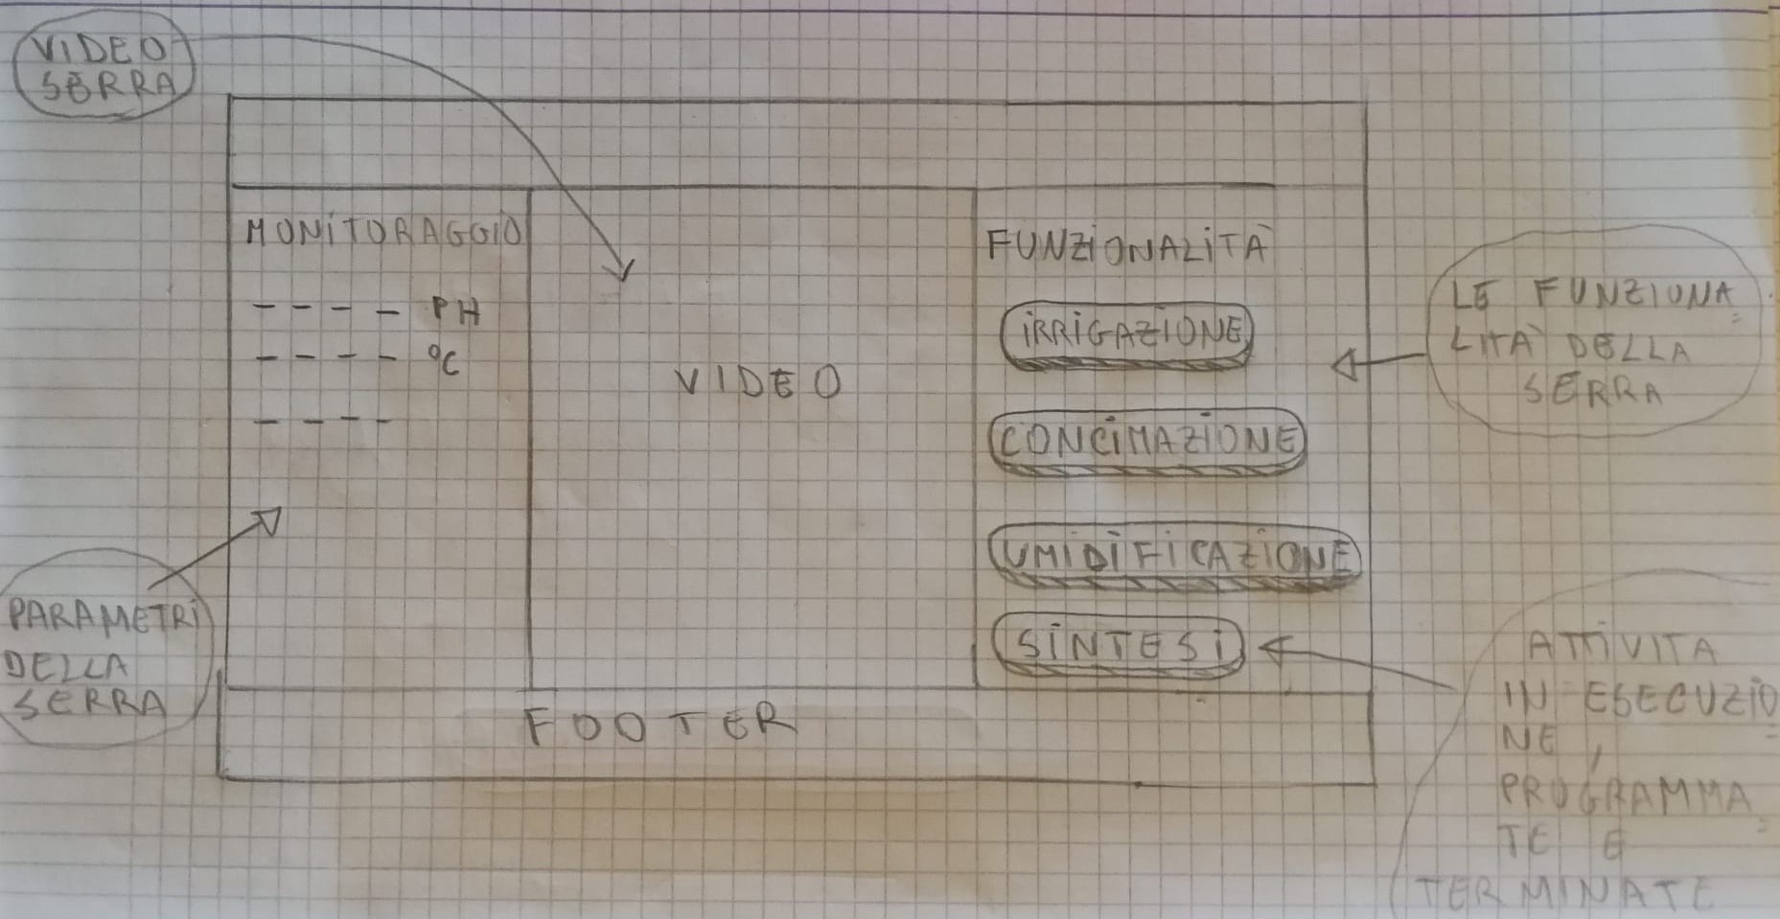
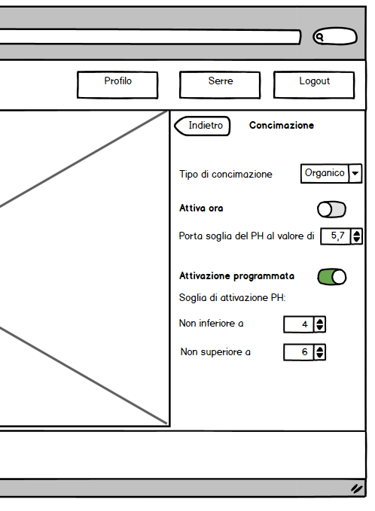
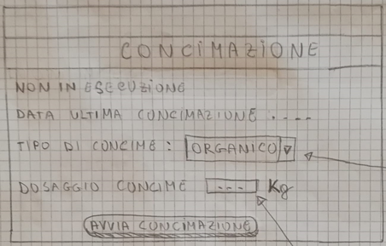
Confronto con prototipo basso livello
Informazioni relative alle funzionalità venivano visualizzate in un’altra pagina.

Slide 16
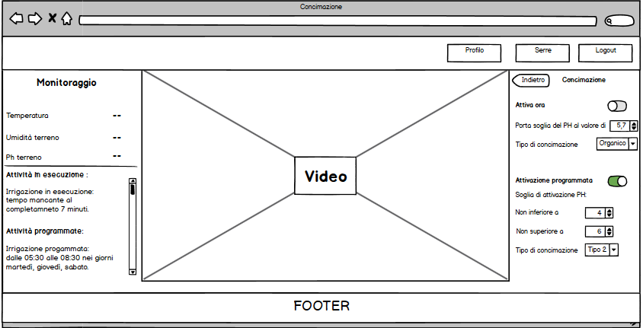
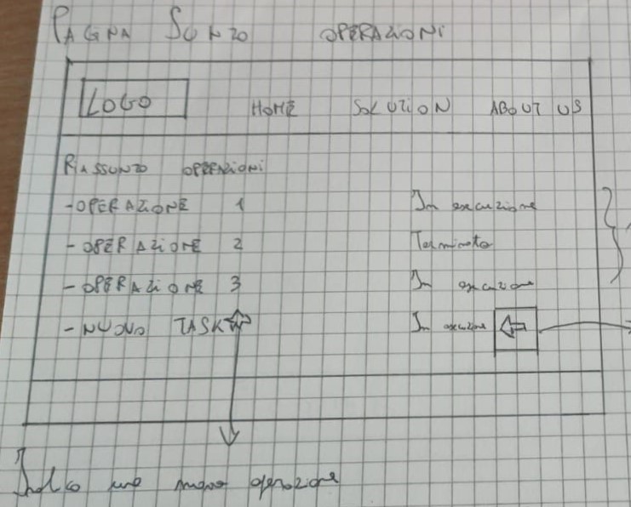
Confronto con prototipo basso livello
Il resoconto delle funzionalità in esecuzione, programmate e terminate venivano aperte in un’altra pagina

Slide 17
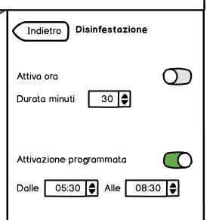
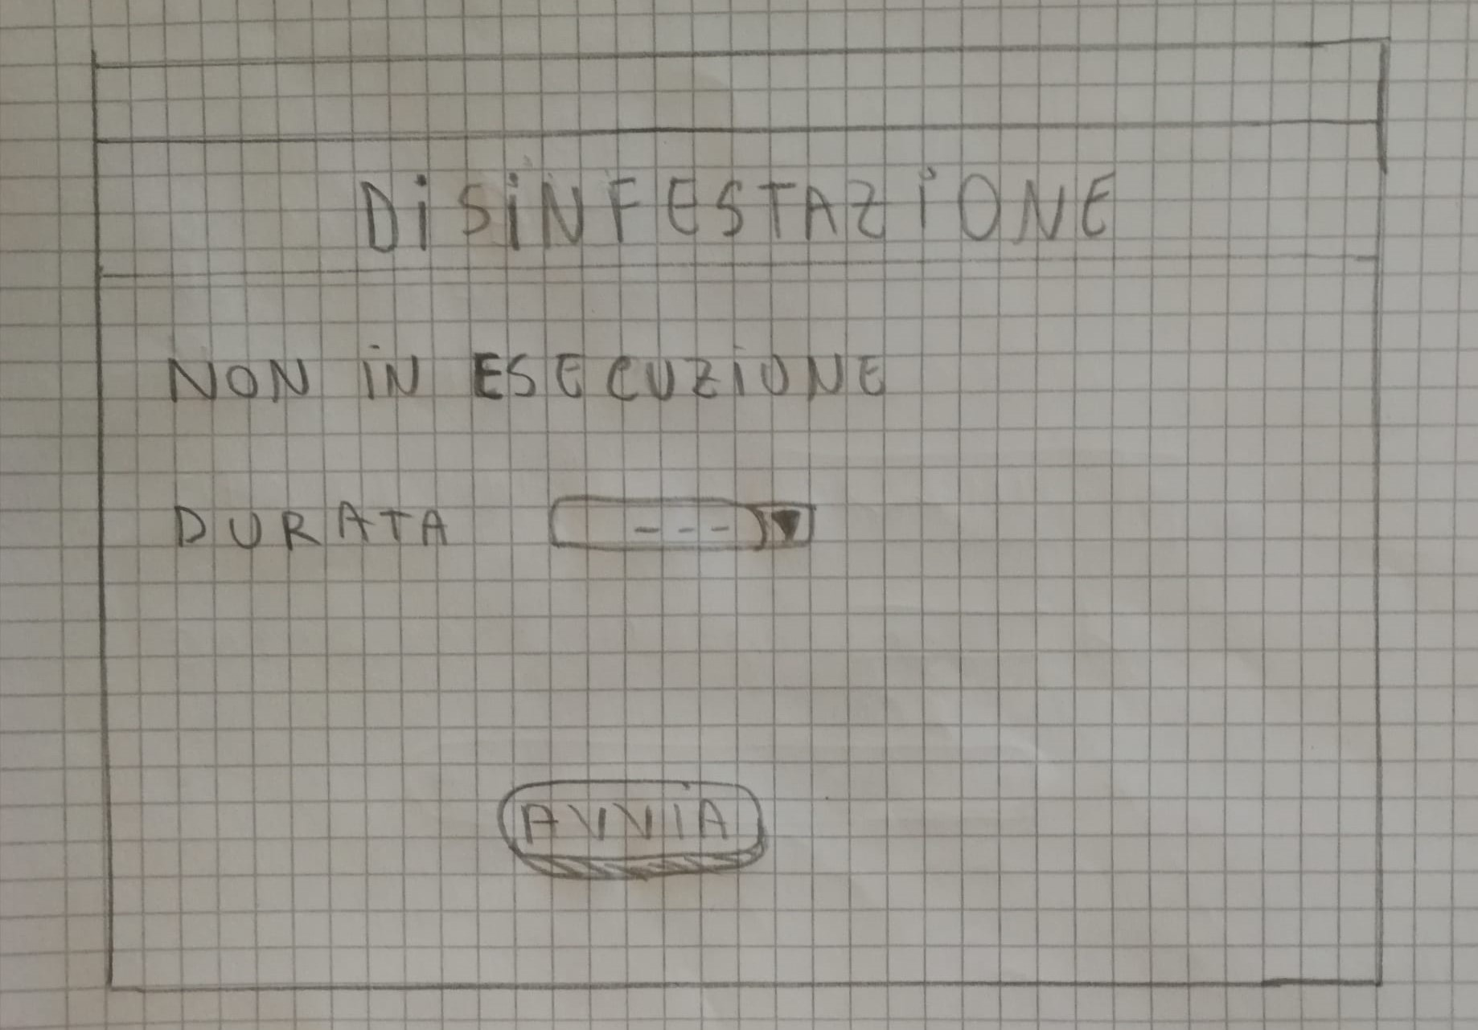
Confronto con prototipo basso livello
Non è possibile programmare l’attività di disinfestazione

Slide 18
Mago di OZ
Problemi riscontrati:
Non è evidente chiudere la finestra di login cliccando fuori dalla sua area.
Nella funzionalità concimazione non è chiaro il tipo di concime a quale opzione si riferisce.
Ambiguità del tasto indietro
Ambiguità nella scelta di valori per mancanza unità di misura.
Ambiguità se una funzionalità fosse attiva o meno una volta attivata.

Slide 19
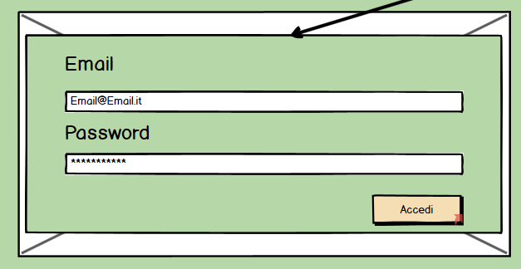
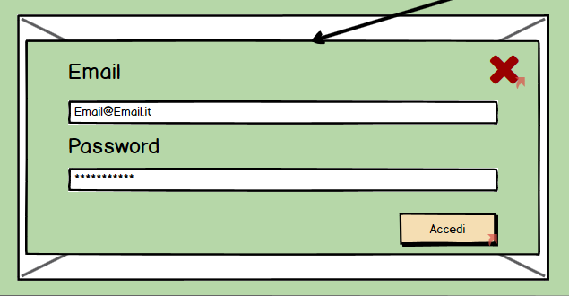
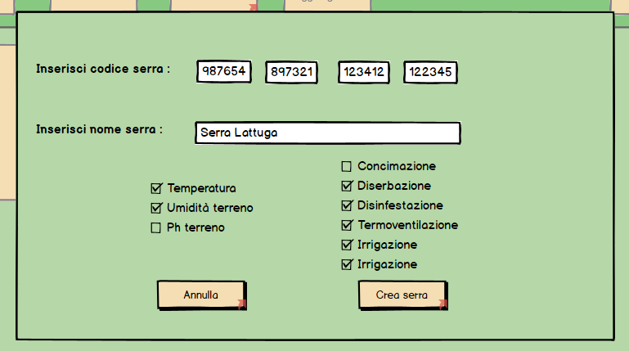
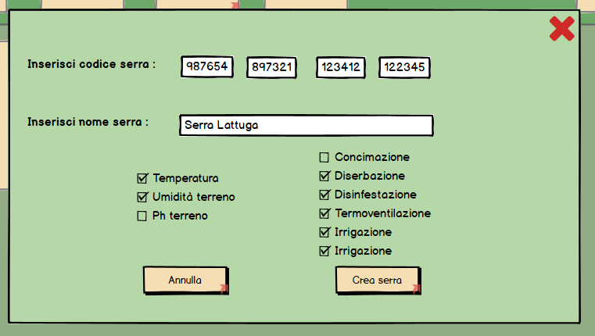
Aumentata visibilità di come chiudere pop-up in login e aggiungi serra:
Dopo:
Prima:

Slide 20
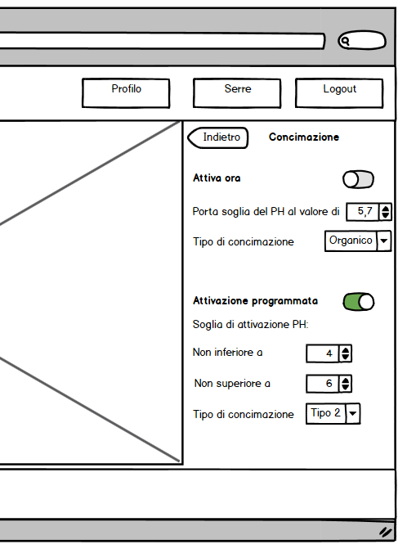
Aumentata usabilità nella scelta del tipo di concimazione:
Prima:
Dopo:

Slide 21
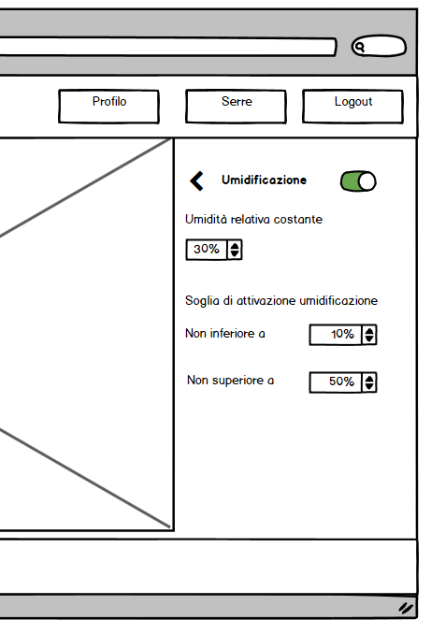
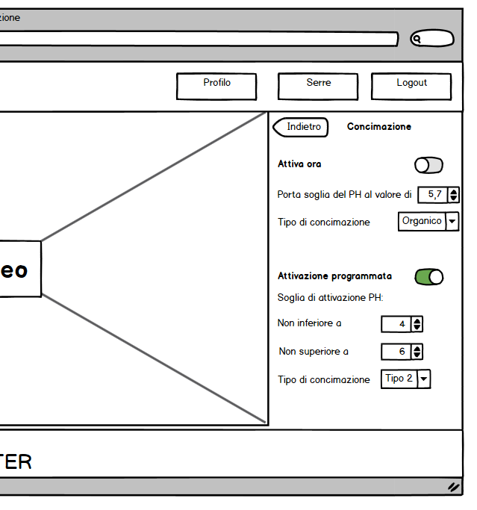
Aumentata visibilità del tasto indietro nelle varie funzionalità:
Prima:
Dopo:

Slide 22
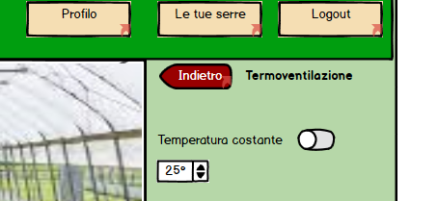
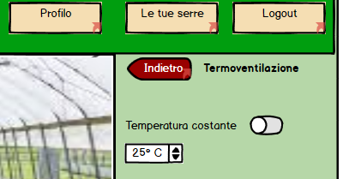
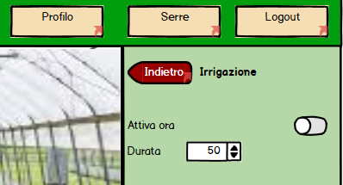
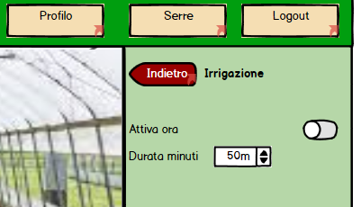
Specificare l’unità di misura dei task di termoventilazione e irrigazione:
Prima:
Dopo:

Slide 23
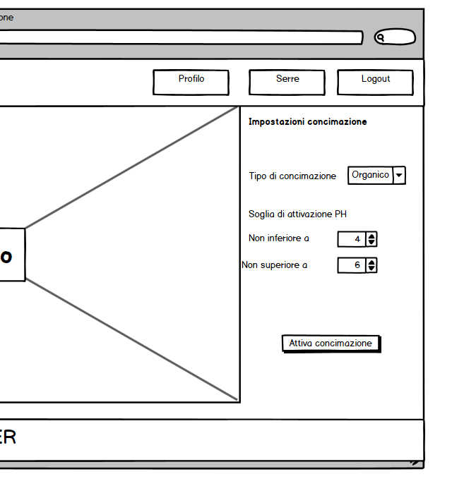
Cambiato pulsante di avvio funzionalità per offrire un feedback esplicito:
Prima:
Dopo:

Slide 24
Prototipo finale interattivo
Tutto il team di sviluppo si è adoperato per realizzare un prototipo finale interattivo mediante l’utilizzo del software «Balsamiq»
https://balsamiq.cloud/se2vyoz/pivbs0v

Slide 25
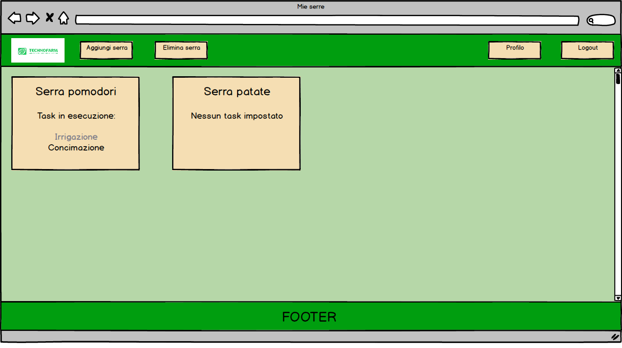
Valutazione «Cognitive Walkthrough»
Grazie alla tecnica del «Cognitive Walkthrough» siamo riusciti a testare il sistema risalendo ad alcuni problemi di usabilità come ad esempio…
Per l’utente non era evidente il modo in cui doveva selezionare la serra ma si doveva basare sulle sue esperienze e intuizioni.

Slide 26
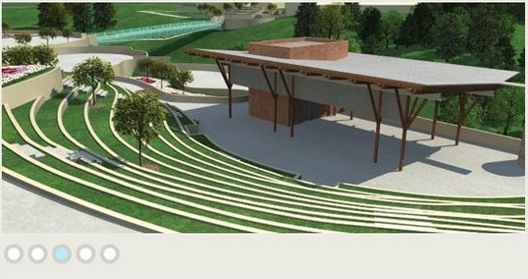

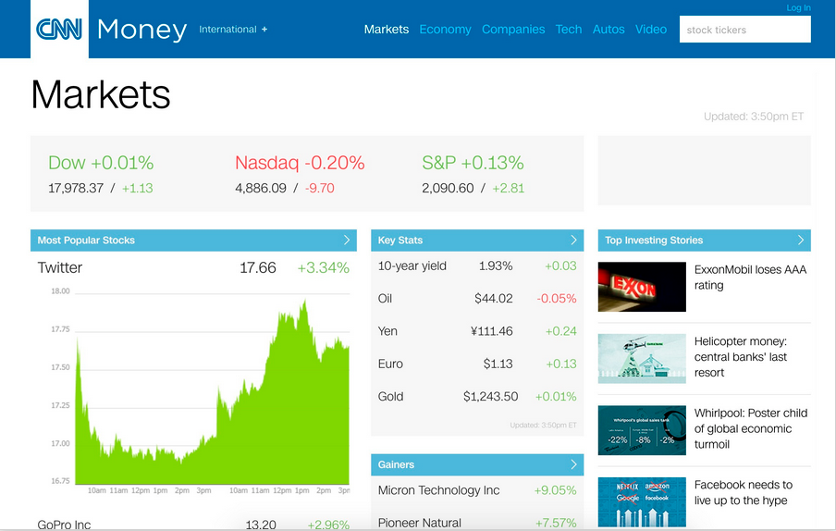
Design pattern
Nella nostra applicazione abbiamo deciso di inserire alcuni design pattern tra cui:
Slideshow
Thumbnail
Problem Summary
Slideshow per mostrare un insieme di immagini statiche in una presentazione nella homepage dell'applicazione.
Thumbnail viene utilizzata per avere una panoramica di immagini multiple senza doverle vedere nella loro dimensione originale.
Problem Summary o Dashboard per tenere d’occhio tutti i dati che l’utente desidera avere a portata di mano.

Slide 27

Cambiamenti da effettuare
Il software è in continua evoluzione, questo comporta a nuove e future modifiche per ottimizzarlo sia durante che dopo l’implementazione. Abbiamo già qualche idea..

